Slide 1

MATEMÁTICA E SUAS TECNOLOGIAS
Ensino Médio, 1º Ano
Logarítmo: conceito

Slide 2

Matemática, 1º Ano, Logaritmo: conceito
Um resumo da história
Cálculos que aprendemos nos anos iniciais da escola não eram do conhecimento de todos alguns séculos atrás. Por exemplo, na Europa do século XVII as operações de multiplicar e dividir só eram ensinadas nas universidades e com técnicas bem diferentes das que utilizamos hoje.
No entanto, as grandes navegações, que buscavam novas terras e mercados, exigiram cálculos mais precisos e rápidos.

Slide 3

Matemática, 1º Ano, Logaritmo: conceito
O surgimento dos logaritmos
O aparecimento dos logaritmos ocorreu no começo do século XVII.
Mestresdahistoria.blogspot.com.br/2010/10/terceiro-ano-cndl-quarto-bimestre_16.html

Slide 4
Matemática, 1º Ano, Logaritmo: conceito
A ideia básica era substituir operações mais complicadas, como multiplicação e divisão, por operações mais simples, como adição e subtração.
X ∙ Y → x + y
X : Y → x – y

Slide 5
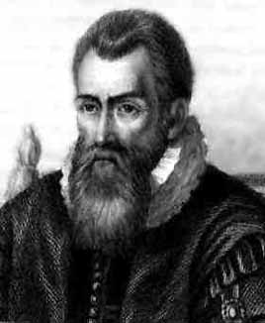
Matemática, 1º Ano, Logaritmo: conceito
Os principais inventores dos logaritmos foram o suíço Joost Biirgi (1552-1632) e o escocês John Napier (1550-1617), cujos trabalhos foram realizados isoladamente.
John Napier
www.thocp.net/biographies/napier_john.html

Slide 6
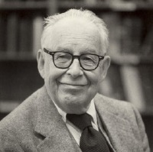
Matemática, 1º Ano, Logaritmo: conceito
Em 1935, para comparar os tamanhos relativos dos sismos, Charles F. Richter, sismólogo americano, formulou uma escala de magnitude baseada na amplitude dos registros das estações sismológicas.
Charles F. Richter
www.seismosoc.org/awards/richter_award.php

Slide 7
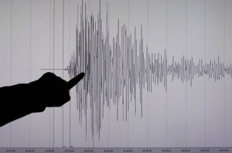
Matemática, 1º Ano, Logaritmo: conceito
O princípio básico da escala é que as magnitudes sejam expressas na escala logarítmica, de modo que cada ponto na escala corresponda a um fator de 10 vezes na amplitude das vibrações, ou seja, um abalo de magnitude 4,0 será dez vezes maior que o de magnitude 3,0, cem vezes maior que a 2,0, mil vezes maior que a 1,0.
www.criandomsn.com/os-maiores-terremotos-do-mundo/

Slide 8
Matemática, 1º Ano, Logaritmo: conceito
Definição de logaritmo
Consideremos um número real positivo N e ponhamos a^{x} = N. O valor único, real, do expoente x que verifica a relação anterior chama-se logaritmo do número N, na base a.
x = log_{a} N
(N > 0, a > 0 e a ≠ 1)

Slide 9
Matemática, 1º Ano, Logaritmo: conceito
As restrições impostas à base do logaritmo (a > 0 e a ≠ 1) provêm das condições sobre a função exponencial e garantem que o logaritmo exista e seja único.
A restrição de N > 0 é porque a^{x} > 0 para todo valor de x ∈ R. Dessa forma, temos também uma condição de existência para o logaritmando, que é N > 0.
Exemplos:
log₅ 625 = 4, pois 5⁴ = 625
log₁₀ 0,01 = − 2, pois 10⁻² = 0,01
log₃ 1 = 0, pois 3⁰ = 1

Slide 10
Matemática, 1º Ano, Logaritmo: conceito
Função logarítmica
Consideremos a função exponencial x = a^{y} (a ≠ 0, a ≠ 1). O expoente y é um número relativo arbitrário, porém x será sempre positivo. Aplicando a definição:
y = log_{a} x

Slide 11
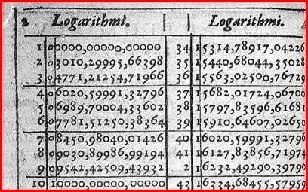
Matemática, 1º Ano, Logaritmo: conceito
Sistemas de logaritmos
O conjunto dos logaritmos de determinados números, tomados em relação à certa base, denomina-se um sistema de logaritmos.
Obaricentrodamente.blogspot.com.br/2011/08/construcao-da-primeira-tabua-de.html

Slide 12
Matemática, 1º Ano, Logaritmo: conceito
Entre a infinidade de valores possíveis para a base a, a Matemática só emprega, usualmente, dois:
a = 10, logaritmos-vulgares ou logaritmos decimais ou, ainda, logaritmos de Briggs. A equação exponencial correspondente é y = 10^{x}. Denotaremos os logaritmos decimais pela notação log, simplesmente. Então:
x = log₁₀ y = log y.

Slide 13
Matemática, 1º Ano, Logaritmo: conceito
ii. a = e, sendo e um número irracional que vale aproximadamente e = 2,718281828459045... e corresponde ao sistema neperiano (sistema natural, sistema hiperbólico) exclusivamente empregado nas investigações teóricas.
A equação exponencial correspondente será y = e^{x}.
Denotam-se os logaritmos neperianos, correntemente, pela notação ln.
Assim:
x = log_{e} y = ln y.

Slide 14

Matemática, 1º Ano, Logaritmo: conceito
Atividades resolvidas
1) Calcule pela definição de logaritmo.
log₂ 128
log₈ 16
log₂₅ 0,008
log₃ 243
log₁₀ 0,0001
log_{0,5} 8
log_{0,2} 0,0016
log₁₁ 1331

Slide 15
Matemática, 1º Ano, Logaritmo: conceito
a) log₂ 128 = x
2^{x} = 128
2^{x} = 2⁷
Logo: x = 7
b) log₈ 16 = x
8^{x} = 16
(2³)^{x} = 2⁴
2^{3x} = 2⁴
Logo:
3x = 4 → x = 4/3

Slide 16
Matemática, 1º Ano, Logaritmo: conceito
c) log₂₅ 0,008 = x
25^{x} = 0,008
25^{x} ₌ 8 .
1 000
(5²)^{x} ₌ 1 .
125
5^{2x} = 5⁻³
Logo:
2x = − 3
x ₌ _ 3 .
2

Slide 17
Matemática, 1º Ano, Logaritmo: conceito
d) log₃ 243 = x
3^{x} = 243
3^{x} = 3⁵
Logo:
x = 5
e) log₁₀ 0,0001 = x
10^{x} = 0,0001
10^{x} = 10⁻⁴
Logo:
x = − 4

Slide 18
Matemática, 1º Ano, Logaritmo: conceito
f) log_{0,5} 8 = x
0,5^{x} = 8
(1/2)^{x} = 2³
(2⁻¹)^{x} = 2³
2^{−x} = 2³
Logo:
− x = 3
x = − 3

Slide 19
Matemática, 1º Ano, Logaritmo: conceito
g) log0,2 0,0016 = x
(0,2)^{x} = 0,0016
2 ^{x} ₌ 16 .
10 10 000
2 ^{x} ₌ 2 ⁴.
10 10
Logo:
x = 4

Slide 20
Matemática, 1º Ano, Logaritmo: conceito
h) log₁₁ 1331 = x
11^{x} = 1331
11^{x} = 11³
Logo:
x = 3

Slide 21
Matemática, 1º Ano, Logaritmo: conceito
2) Determine x para que estejam definidos:
log₂ (x – 2)
log_{x-2} 3
log_{x-2} (4 – x)
a) Por definição o logaritmando deve ser positivo, portanto:
x − 2 > 0
x > 2

Slide 22
Matemática, 1º Ano, Logaritmo: conceito
b) Por definição a base deve ser positiva e diferente de 1, portanto:
x − 2 > 0
x > 2
e
x − 2 ≠ 1
x ≠ 1 + 2
x ≠ 3

Slide 23
Matemática, 1º Ano, Logaritmo: conceito
c) Por definição o logaritmando e a base devem ser positivos e, ainda, a base deve ser diferente de 1, portanto:
4 − x > 0
− x > − 4
x < 4
x − 2 > 0
x > 2
e
x − 2 ≠ 1
x ≠ 1 + 2
x ≠ 3
Logo:
2 < x < 4 e x ≠ 3

Slide 24

Matemática, 1º Ano, Logaritmo: conceito
Atividades Propostas
1) Calcule pela definição de logaritmo.
log₅ 625
log₃ 729
log₂ 512
log₁₀ 100 000
log_{0,5} 64
log_{0,1} 0,001

Slide 25
Matemática, 1º Ano, Logaritmo: conceito
2) Determine x para que estejam definidos:
log (2x + 8)
log_{x} (x² − 3x − 4)
Log_{(3x-6)} 15
log_{(5x+35)} (4x − 8)

Slide 26

Matemática, 1º Ano, Logaritmo: conceito
LINKS
http://www.feg.unesp.br/extensao/teia/aulas/Ernesto19agosto-Logaritmo.pdf
http://ecalculo.if.usp.br/funcoes/logaritmica/logaritmo/conceito_log.htm
https://www.youtube.com/watch?v=D687Qn4yAtM

